Slide 1



BÁO CÁO
DỰ ÁN PYTHON
Đề tài :
Diễn đàn văn học - Blogify
GVHD: TS. ĐẶNG THIÊN BÌNH

Slide 2
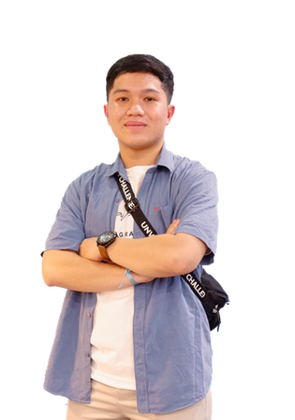
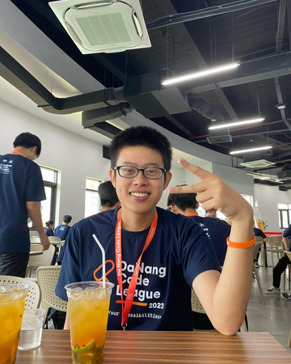
OUR BEST TEAM
PHẠM NGUYỄN ANH PHÁT
TRẦN ĐỨC TRÍ
21TCLC_KHDL
21TCLC_KHDL

Slide 3
CÔNG NGHỆ
Django rest-framework
ReactJS
Websocket
Nginx
Network Load Balancing

Slide 4





TRIỂN KHAI HẠ TẦNG VÀ MÔI TRƯỜNG
CẤU HÌNH DDNS TẠI NO-IP
CẤU HÌNH NLB NGINX
1
2
3
4
5
NAT PORT TẠI TRANG HOME GATEWAY
KHỞI ĐỘNG TIẾN TRÌNH NO-IP TẠI RASP ĐỂ CẬP NHẬT IP KHI BỊ THAY ĐỔI
KHỞI ĐỘNG 4 SERVER

Slide 5







SƠ ĐỒ HỆ THỐNG
BE Server
http://lqdlover.ddns.net
Front End
127.0.0.1:8000
127.0.0.1:3000
http://lqdlover.ddns.net/api/
127.0.0.1:8001
Database
http://lqdlove.ddns.net/ws/
Websocket Server
Db.sqlite3
127.0.0.1:8002

Slide 6
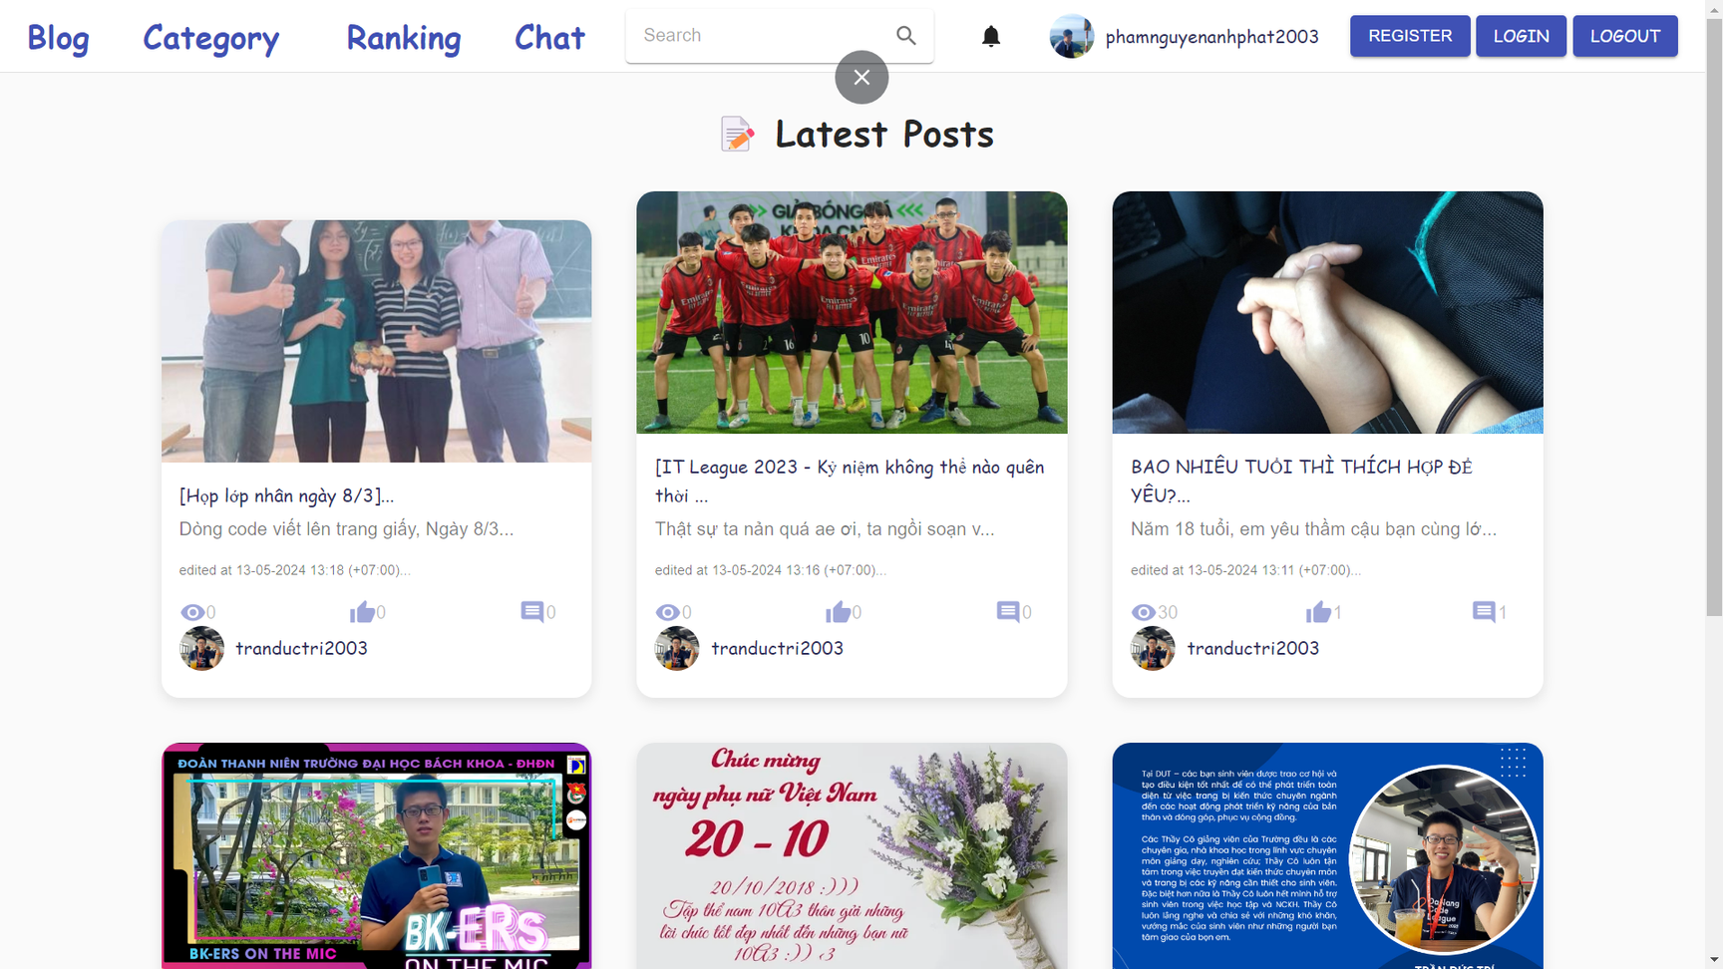
CÁC CHỨC NĂNG CHÍNH
XEM BÀI POST

Slide 7
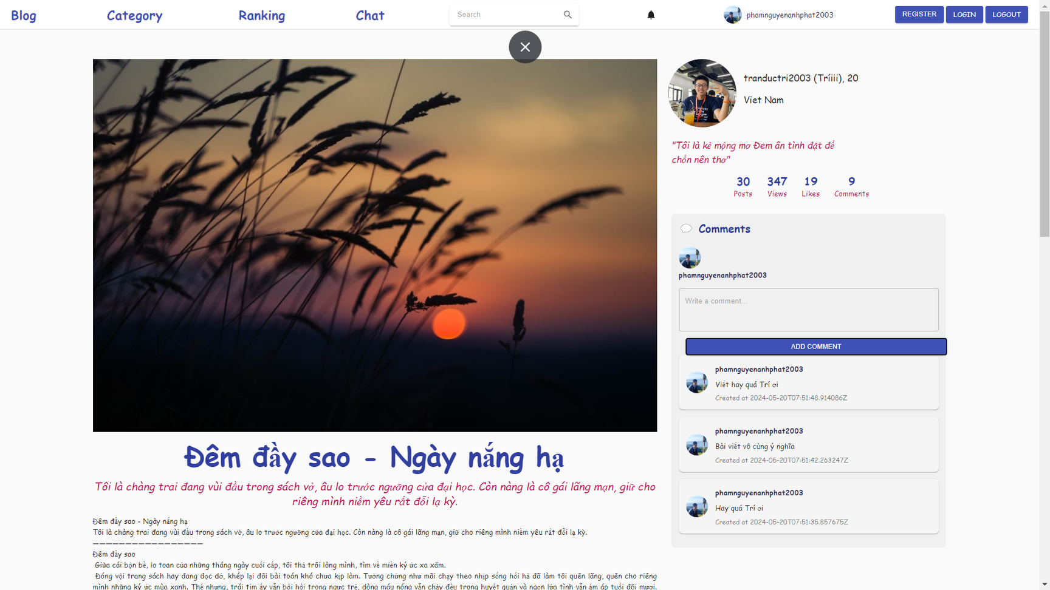
CÁC CHỨC NĂNG CHÍNH
COMMENT, LIKE VÀ XEM CHI TIẾT BÀI POST

Slide 8
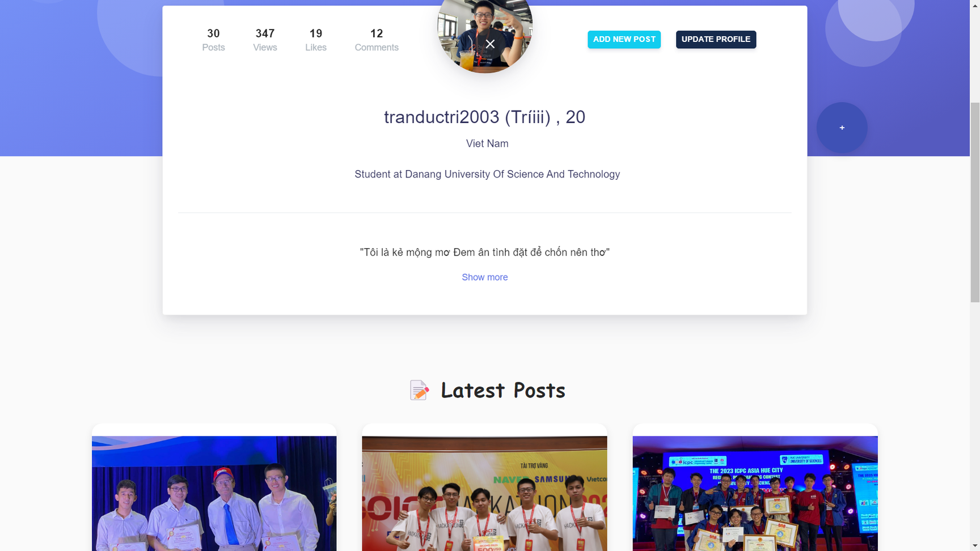
CÁC CHỨC NĂNG CHÍNH
CẬP NHẬT HỒ SƠ VÀ TẠO BÀI POST MỚI

Slide 9
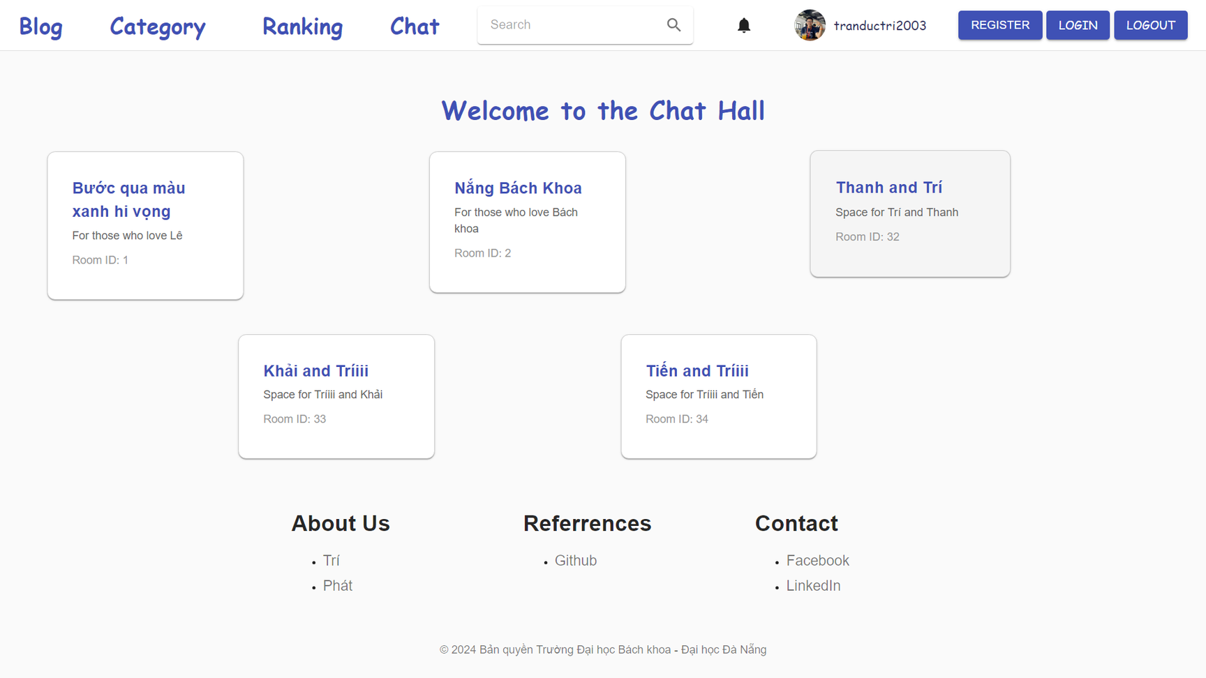
CÁC CHỨC NĂNG CHÍNH
CHAT VỚI BẠN BÈ

Slide 10
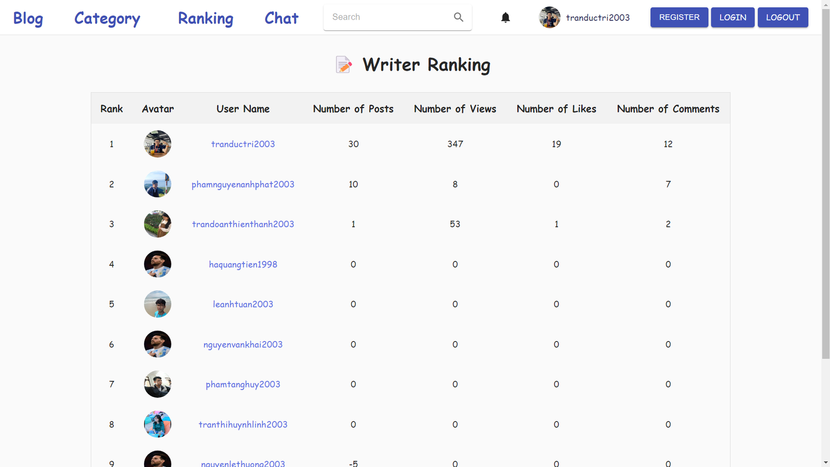
CÁC CHỨC NĂNG CHÍNH
XẾP HẠNG BÀI POST

Slide 11
CÁC CHỨC NĂNG CHÍNH
XẾP HẠNG BÀI POST

Slide 12
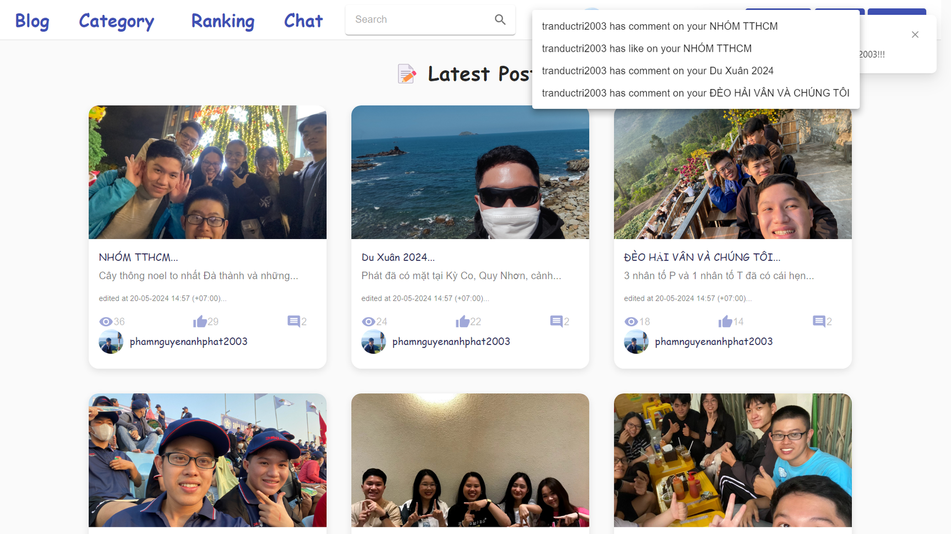
CÁC CHỨC NĂNG CHÍNH
NOTIFICATION

Slide 13




Team 14
XIN CẢM ƠN
Bạn có thể đăng ký tài khoản và trải nghiệm qua link bên dưới
lqdlover.ddns.net
Blogify
“…Nắng Bách Khoa thiêu đốt đời trai trẻ
Mây Đà Thành che lấp tuổi thanh xuân
Sáng- tối luôn ôm ấp nợ học phần
Chết trên sách quên đời trai mười tám…”

